Slide 1
19.11.2024 Площади и объёмы геометрических фигур

Slide 2
Вычислите:

Slide 3
При каких натуральных a верно равенство?

Slide 4
Площадь первого участка в 7 раз меньше площади второго участка. Найти площадь первого участка, если площадь второго участка на 306 га больше площади первого.Ответ выразить в

Slide 5
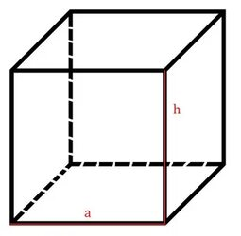
Куб с ребром 6 см.
Найти:

Slide 6
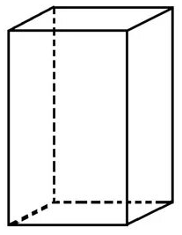
Чемодан имеет форму прямоугольного параллелепипеда: длина 50см ширина 30см высота 20см Найти: Сколько ткани понадобится на чехол для чемодана?

Slide 7
Выразите:
1м5дм = дм
2м = дм
14м = дм
9м= дм

Slide 8
Найти корень уравнения

Slide 9
№1 Вычислите:

Slide 10
№2 Решить уравнение:

Slide 11
№3 Решить задачу:
Ширина прямоугольного параллелепипеда 14см, она меньше длины в два раза, но больше высоты на 4 см.

Slide 12
ОТВЕТЫ
1 ряд | 2 ряд | 3 ряд

Slide 13
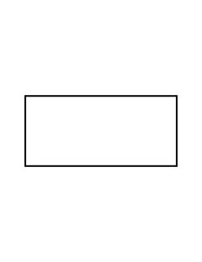
№4

Slide 14
№5 Самостоятельно:

Slide 15
№5
1 вариант
Ответ:144ц
2 вариант
Ответ:6 машин

Slide 16
№6
Длина ряда 12м

Slide 17
Дома: на 20.11.24 КАРТОЧКА

